Slide 1


GRADUAÇÃO

Slide 2

TDS
Responsive Web Development
Prof. Alexandre Carlos
profalexandre.jesus@fiap.com.br
Prof. Luís Carlos
lsilva@fiap.com.br

Slide 3

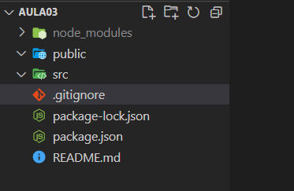
Novo projeto c/ pasta src e public do zero
Para iniciarmos nossos projeto da aula de hoje, vamos criar um novo projeto chamado react-aula4 e vamos apagar todos os arquivos das pastas src e public.
Apagamos todos os arquivos da pasta src e public
Notes:
Boa tarde!
Hoje nós vamos participar de uma dinâmica baseada em 2 temas.

Slide 4
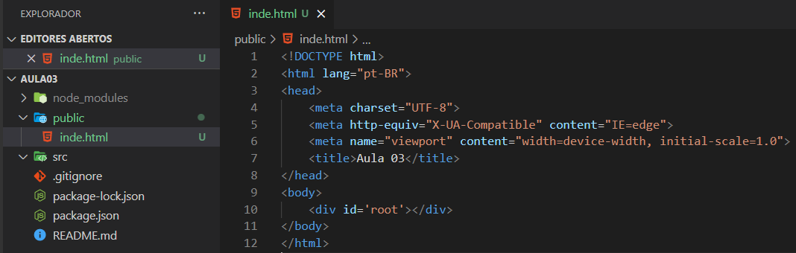
Novo projeto c/ pasta src e public do zero
Na pasta public devemos criar novamente o arquivo index.html, não podemos esquecer de criar uma div com o id= ‘root’.
Notes:
Boa tarde!
Hoje nós vamos participar de uma dinâmica baseada em 2 temas.

Slide 5
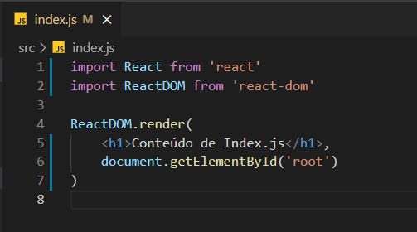
Novo projeto c/ pasta src e public do zero
O próximo passo será recriar o arquivo index.js na pasta scr. Insira o código abaixo para que os componentes que vamos criar a seguir possam ser renderizados no arquivo index.html.
Repare em nossa página no navegador, agora só temos a tag h1.
Nos permite usar o JSX
Nos permite usarmos o VDOM
Método para renderizar os componentes na tela
Conteúdo que será renderizado
Local onde será renderizado
Notes:
Boa tarde!
Hoje nós vamos participar de uma dinâmica baseada em 2 temas.

Slide 6
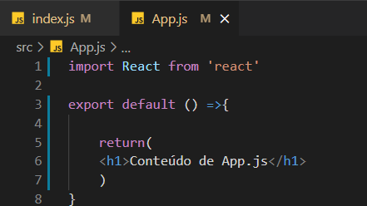
Novo projeto c/ pasta src e public do zero
Por boa prática, vamos criar um novo componente chamado App.js, ele será o nosso componente principal. A princípio vamos apenas colocar um h1 dentro, repita o código abaixo:
Podemos usar uma arrow function para deixar o código mais leve.
Notes:
Boa tarde!
Hoje nós vamos participar de uma dinâmica baseada em 2 temas.

Slide 7
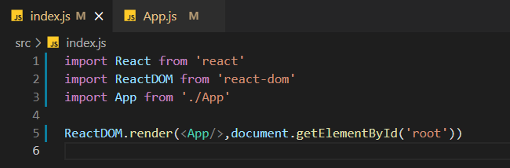
Novo projeto c/ pasta src e public do zero
Para o nosso componente App ser reproduzido na tela agora temos que inserir ele no index.js.
Repare que agora conseguimos até deixar em apenas uma linha.
Notes:
Boa tarde!
Hoje nós vamos participar de uma dinâmica baseada em 2 temas.

Slide 8
Trabalhando com Classes
Em react temos duas formas de criar componentes, através de funções como temos usado e também através de classes. Apesar de componentes criados como funções tragam recursos mais atuais, é importante aprendermos a trabalhar com componentes de classes para entendermos melhor o funcionamento do react.
Notes:
Boa tarde!
Hoje nós vamos participar de uma dinâmica baseada em 2 temas.

Slide 9
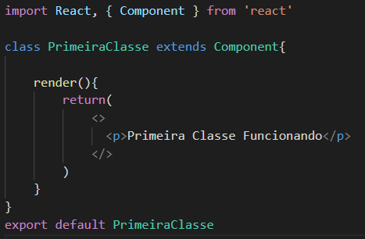
Trabalhando com Classes
Na pasta componentes, crie um arquivo chamado PrimeiraClasse.js e insira o código abaixo:
Estende component
O return deve ficar dentro do método render
É uma classe JS
Não se esqueça em chamar no App
Notes:
Boa tarde!
Hoje nós vamos participar de uma dinâmica baseada em 2 temas.

Slide 10
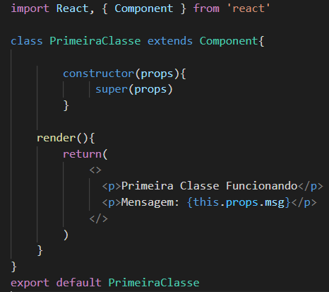
Trabalhando com Classes
Nas classes devemos criar um construtor para trabalhar, em javascript ele chama constructor e como herdamos de componente, devemos chamar o super para passar o props:
Devemos usar o super
Precisamos criar um construtor
Não se esqueça em chamar no App
Como estamos na classe precisamos usar this
Notes:
Boa tarde!
Hoje nós vamos participar de uma dinâmica baseada em 2 temas.

Slide 11
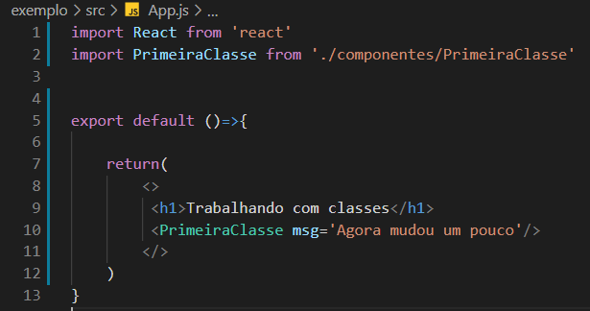
Trabalhando com Classes
Agora vamos passar uma mensagem para ele:
O atributo deve ser msg para ficar igual a chamada do props
Notes:
Boa tarde!
Hoje nós vamos participar de uma dinâmica baseada em 2 temas.

Slide 12
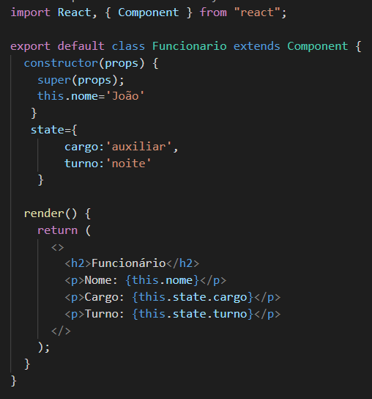
Trabalhando com Classes
Vamos fazer mais um exemplo, crie um arquivo chamado Funcionario.js dentro da pasta componentes:
Se a variável estiver dentro do construtor usar this
Não se esqueça em chamar no App
Notes:
Boa tarde!
Hoje nós vamos participar de uma dinâmica baseada em 2 temas.

Slide 13
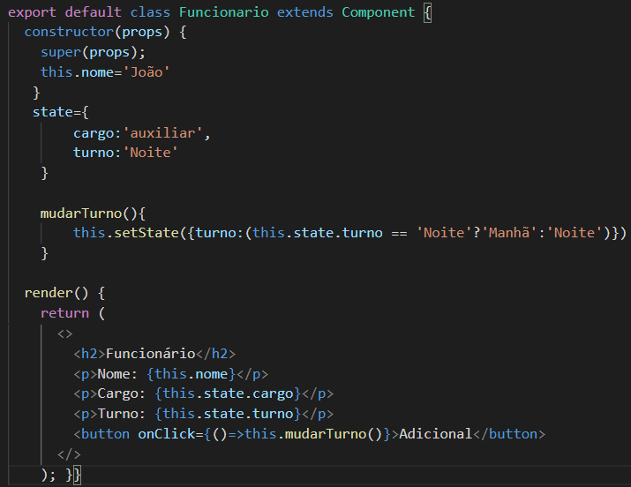
Trabalhando com Classes
Vamos utiliazar o setState para ver como ele se comporta:
Repare que devemos chamar diretamente dentro dele
Não se esqueça em chamar no App
Notes:
Boa tarde!
Hoje nós vamos participar de uma dinâmica baseada em 2 temas.

Slide 14
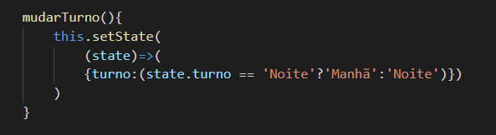
Trabalhando com Classes
Outra forma de trabalharmos com o setState é usando uma arrow function internamente, assim garantimos mais a renderização quando ele muda o valor de state:
Notes:
Boa tarde!
Hoje nós vamos participar de uma dinâmica baseada em 2 temas.

Slide 15
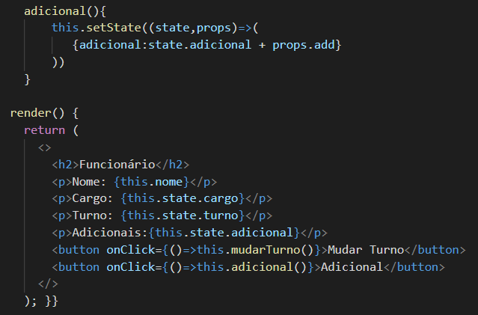
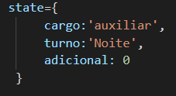
Trabalhando com Classes
Agora vamos usar props e state juntamente, vamos adicionar mais um atributo em nossa classe chamado adicional, uma função para aumentar os adicionais e um botão para chamar. O valor será enviado através de props pelo App:
Notes:
Boa tarde!
Hoje nós vamos participar de uma dinâmica baseada em 2 temas.

Slide 16
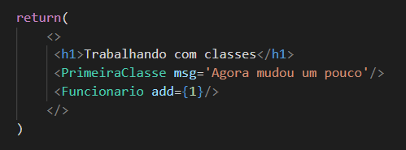
Trabalhando com Classes
Na classe App, vamos passar um valor por atributo, para usarmos na incrementação:
Notes:
Boa tarde!
Hoje nós vamos participar de uma dinâmica baseada em 2 temas.

Slide 17
Exercício
1 – Crie um novo projeto React chamado exercicio4, limpando todo o conteúdo das pastas public e src e recriando os arquivos index.html, index.js e App.js.
2 – Utilizando classes para criar componentes, crie um componente chamado Aluno.js e nele crie parágrafos para receber nome, curso, turma e rm deste aluno.
3 – Em App, crie 3 componentes alunos e em cada um passe através de props os valores de alunos.
Notes:
Boa tarde!
Hoje nós vamos participar de uma dinâmica baseada em 2 temas.

Slide 18


Duvidas

Slide 19
Copyright © 2015 - 2021 Prof. Luís Carlos S. Silva
Prof. Alexandre Carlos de Jesus
Todos direitos reservados. Reprodução ou divulgação total ou parcial deste documento é expressamente proíbido sem o consentimento formal, por escrito, do Professor (autor).

